Slide 1
과목_학년학기_단원 | suhi_h_0302_02
차시명 | 08 (세자리 수)÷(한 자리 수)를 계산해 볼까요(1), (2)
파일명 | suhi_h_0302_02_0008
검토 | 담당
수학팀 | 박종민
문서 HISTORY
번호 | 버전 | 문서 작성일 | 내용 비고 | 작성자 (내선번호) | 검토자
1 | V 1.0 | 2022.05.31 | 문서 발생 | 노유림
2 | V 1.0 | 2022.06.23 | 1차 수정 |  | 박종민
3 | V 2.0 | 2022.06.27 | 2차 검토 및 수정 |  | 김예림
4 | V 3.0 | 2022.06.27 | 3차 수정 |  | 박종민
5 | V 4.0 | 2022.06.28 | 4차 검토 및 수정 |  | 김예림
6
7
8
9
10
11

Slide 2
학습 단계 | 파일명 | 페이지 정보 | 프레임 수 | 자료 형태 (동영상, 애니메이션, 노래)
 | suhi_h_0302_02_0008.html | 수학 익힘 38~39쪽 | 1 | Html5
총 프레임 수 |  |  | 1

Slide 3


3-2
2. 나눗셈
suhi_h_0302_02_0809.html
0008 (세 자리 수)÷(한 자리 수)를 계산해 볼까요(1), (2)
Θ Description & Function
(세 자리 수)÷(한 자리 수)를 계산해 볼까요(1), (2)│ 38~39쪽
개념 정리 페이지
화살표 약물 사용
개념 정리
1
2
3
4
5
#1
 | 1 | 0 | 0
4 | 4 | 1 | 5
 | 4 | 0 | 0
 |  | 1 | 5
 |  |  | 3
 | 1 | 0 | 0
4 | 4 | 1 | 5
 | 4 | 0 | 0
 |  | 1 | 5
 |  | 1 | 2
 |  |  | 3
 | 1 | 0 | 3
4 | 4 | 1 | 5
 | 4 | 0 | 0
 |  | 1 | 5
 |  | 1 | 2
 |  |  | 3
#2
#2
···4×100
···4×3

Slide 4








3-2
2. 나눗셈
suhi_h_0302_02_0809.html
0008 (세 자리 수)÷(한 자리 수)를 계산해 볼까요(1), (2)
Θ Description & Function
(세 자리 수)÷(한 자리 수)를 계산해 볼까요(1), (2)│ 38~39쪽
이너버튼 (페이지 2개)
2. 풀이 확인 팝업창(다음 슬라이드)
3. 답 칸 클릭하면 답 나타남. 정답 확인 버튼은 정답 가리기로 토글 됨.
개념 정리
1
2
3
4
5
계산해 보세요.
6
9
6
0
3
3
5
7
몫
160
몫
119
나머지
0
나머지
0
#2
#3
#1

Slide 5
3-2
2. 나눗셈
suhi_h_0302_02_0809.html
0008 (세 자리 수)÷(한 자리 수)를 계산해 볼까요(1), (2)
Θ Description & Function
(세 자리 수)÷(한 자리 수)를 계산해 볼까요(1), (2)│ 38~39쪽
[풀이 확인 버튼 클릭 시 나타나는 화면]
개념 정리
1
2
3
4
5
계산해 보세요.
풀이
1
6
0
···몫
1
1
9
···몫
6
9
6
0
3
3
5
7
6
9
6
0
3
3
5
7
6
0
0
3
0
0
3
6
0
5
7
몫
160
몫
119
3
6
0
3
0
0
···나머지
2
7
나머지
0
나머지
0
2
7
0
···나머지

Slide 6


3-2
2. 나눗셈
suhi_h_0302_02_0809.html
0008 (세 자리 수)÷(한 자리 수)를 계산해 볼까요(1), (2)
Θ Description & Function
(세 자리 수)÷(한 자리 수)를 계산해 볼까요(1), (2)│ 38~39쪽
풀이 확인 팝업창(다음 슬라이드)
답 칸 클릭하면 답 나타남. 정답 확인 버튼은 정답 가리기로 토글 됨.
개념 정리
1
2
3
4
5
계산해 보세요.
5
6
5
9
4
2
8
6
몫
131
몫
71
나머지
4
나머지
2
#1
#2

Slide 7
3-2
2. 나눗셈
suhi_h_0302_02_0809.html
0008 (세 자리 수)÷(한 자리 수)를 계산해 볼까요(1), (2)
Θ Description & Function
(세 자리 수)÷(한 자리 수)를 계산해 볼까요(1), (2)│ 38~39쪽
[풀이 확인 버튼 클릭 시 나타나는 화면]
개념 정리
1
2
3
4
5
계산해 보세요.
풀이
1
3
1
···몫
7
1
···몫
5
5
6
6
5
9
4
2
8
6
5
9
4
2
8
6
5
0
0
2
8
0
1
5
9
6
몫
131
몫
71
1
5
0
4
9
2
···나머지
나머지
4
나머지
2
5
4
···나머지

Slide 8





3-2
2. 나눗셈
suhi_h_0302_02_0809.html
0008 (세 자리 수)÷(한 자리 수)를 계산해 볼까요(1), (2)
Θ Description & Function
(세 자리 수)÷(한 자리 수)를 계산해 볼까요(1), (2)│ 38~39쪽
기호 약물 사용
풀이 확인 팝업창(다음 슬라이드)
답 칸 클릭하면 답 나타남. 정답 확인 버튼은 정답 가리기로 토글 됨.
개념 정리
1
2
3
4
5
몫이 큰 것부터 차례대로 기호를 써 보세요.
#1
478÷8
302÷2
987÷7
,
,
#2
#3

Slide 9

3-2
2. 나눗셈
suhi_h_0302_02_0809.html
0008 (세 자리 수)÷(한 자리 수)를 계산해 볼까요(1), (2)
Θ Description & Function
(세 자리 수)÷(한 자리 수)를 계산해 볼까요(1), (2)│ 38~39쪽
[풀이 확인 버튼 클릭 시 나타나는 화면]
개념 정리
1
2
3
4
5
몫이 큰 것부터 차례대로 기호를 써 보세요.
풀이
478÷8
302÷2
987÷7
478÷8＝59···6
302÷2＝151
987÷7＝141
, ,
몫이 큰 것부터 차례대로 기호를 쓰면 , , 입니다.

Slide 10

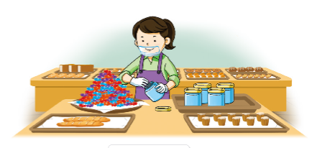
3-2
2. 나눗셈
suhi_h_0302_02_0809.html
0008 (세 자리 수)÷(한 자리 수)를 계산해 볼까요(1), (2)
Θ Description & Function
(세 자리 수)÷(한 자리 수)를 계산해 볼까요(1), (2)│ 38~39쪽
풀이 확인 팝업창(다음 슬라이드)
답 칸 클릭하면 답 나타남. 정답 확인 버튼은 정답 가리기로 토글 됨.
개념 정리
1
2
3
4
5
사탕 875개를 유리병 5개에 똑같이 나누어 담으려면 유리병 한 개에 몇 개씩 담아야 하는지 구해 보세요.
175개
#1
#2
삽화 파일명 | 한대희 3-2\app\resource\contents_sub\lesson02\ops\2\images\2_7\2_7_3_01.png

Slide 11
3-2
2. 나눗셈
suhi_h_0302_02_0809.html
0008 (세 자리 수)÷(한 자리 수)를 계산해 볼까요(1), (2)
Θ Description & Function
(세 자리 수)÷(한 자리 수)를 계산해 볼까요(1), (2)│ 38~39쪽
[풀이 확인 버튼 클릭 시 나타나는 화면]
개념 정리
1
2
3
4
5
사탕 875개를 유리병 5개에 똑같이 나누어 담으려면 유리병 한 개에 몇 개씩 담아야 하는지 구해 보세요.
풀이
875÷5＝175이므로 유리병 한 개에 사탕을 175개씩 담아야 합니다.
175개

Slide 12

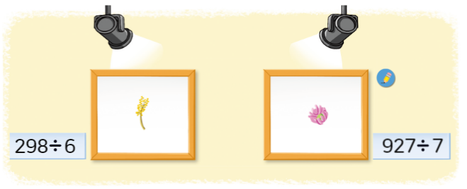
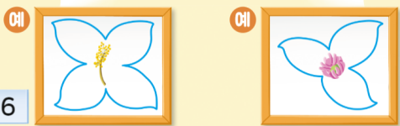

3-2
2. 나눗셈
suhi_h_0302_02_0809.html
0008 (세 자리 수)÷(한 자리 수)를 계산해 볼까요(1), (2)
Θ Description & Function
(세 자리 수)÷(한 자리 수)를 계산해 볼까요(1), (2)│ 38~39쪽
삽화 위에 텍스트 삽입.
풀이 확인 팝업창(다음 슬라이드)
답 칸 클릭하면 답 나타남. 정답 확인 버튼은 정답 가리기로 토글 됨. [정답 화면]
그리기 도구 사용. <전자저작물 참고> 한대희 3-2\app\resource\contents_sub\lesson02\ops\2\2_7_4.html
예 약물은 정답 확인 클릭 시 나타남.
개념 정리
1
2
3
4
5
나눗셈을 하고, 나머지만큼 꽃잎을 그려 꽃을 완성해 보세요.
#5
#5
#4
#1
298÷6
927÷7
#2
#3
삽화 파일명 | 한대희 3-2\app\resource\contents_sub\lesson02\ops\2\images\2_7\2_7_4_01.png

Slide 13
3-2
2. 나눗셈
suhi_h_0302_02_0809.html
0008 (세 자리 수)÷(한 자리 수)를 계산해 볼까요(1), (2)
Θ Description & Function
(세 자리 수)÷(한 자리 수)를 계산해 볼까요(1), (2)│ 38~39쪽
[풀이 확인 버튼 클릭 시 나타나는 화면]
개념 정리
1
2
3
4
5
나눗셈을 하고, 나머지만큼 꽃잎을 그려 꽃을 완성해 보세요.
#1
풀이
298÷6
927÷7
298÷6＝49···4이므로 꽃잎을 4개 그립니다.
927÷7＝132···3이므로 꽃잎을 3개 그립니다.

Slide 14

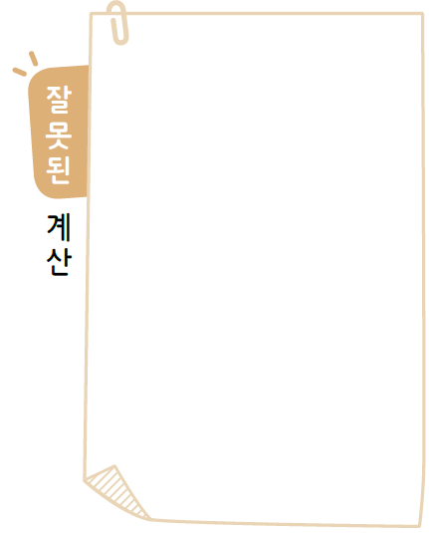
3-2
2. 나눗셈
suhi_h_0302_02_0809.html
0008 (세 자리 수)÷(한 자리 수)를 계산해 볼까요(1), (2)
Θ Description & Function
(세 자리 수)÷(한 자리 수)를 계산해 볼까요(1), (2)│ 38~39쪽
답 칸 클릭하면 답 나타남. 정답 확인 버튼은 정답 가리기로 토글 됨.
텍스트 지우고 직접 삽입. (잘못된 계산, 바른 계산)
이너 버튼(페이지 2개)
개념 정리
1
2
3
4
5
잘못 계산한 곳을 찾아 바르게 계산해 보세요.
#2
 | 1 | 6 | 5
3 | 5 | 7 | 5
 | 3 | 0 | 0
 | 2 | 7 | 5
 | 1 | 8 | 0
 | 1 | 9 | 5
 |  | 1 | 5
 | 1 | 8 | 0
몫
131
나머지
180
#3
#1
삽화 파일명 | 텍스트 지우고 직접 삽입. 한대희 3-2\app\resource\contents_sub\lesson02\ops\2\images\2_7\2_7_4.png

Slide 15
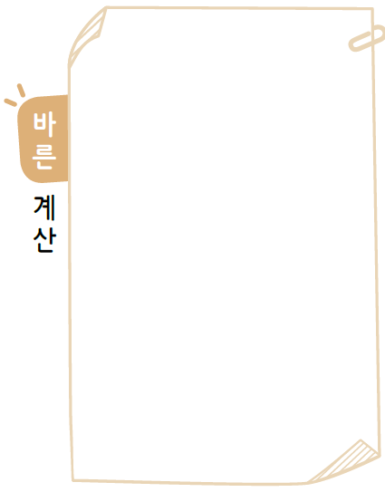

3-2
2. 나눗셈
suhi_h_0302_02_0809.html
0008 (세 자리 수)÷(한 자리 수)를 계산해 볼까요(1), (2)
Θ Description & Function
(세 자리 수)÷(한 자리 수)를 계산해 볼까요(1), (2)│ 38~39쪽
답 칸 클릭하면 답 나타남. 정답 확인 버튼은 정답 가리기로 토글 됨.
텍스트 지우고 직접 삽입. (잘못된 계산, 바른 계산)
깜박이는 손가락 약물 사용. - 클릭 시 해당 영역의 풀이 나타남.
개념 정리
1
2
3
4
5
잘못 계산한 곳을 찾아 바르게 계산해 보세요.
#2
 | 1 | 9 | 1
3 | 5 | 7 | 5
 | 3 | 0 | 0
 | 2 | 7 | 5
 | 2 | 7 | 0
 |  |  | 5
 |  |  | 3
 |  |  | 2
몫
191
나머지
2
#3
#1
삽화 파일명 | 텍스트 지우고 직접 삽입. 한대희 3-2\app\resource\contents_sub\lesson02\ops\2\images\2_7\2_7_4.png

